Slide 1
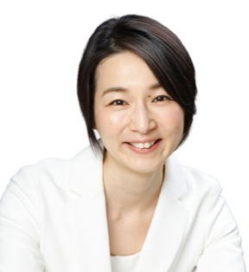
報告(ほう)・連絡(れん)・相談(そう) 市政と市民をつなぐ・信頼をつなげる・つながる 岩永ひさかと夢・まち会議レポート
報告(ほう)・連絡(れん)・相談(そう) 市政と市民をつなぐ・信頼をつなげる・つながる 岩永ひさかと夢・まち会議レポート
新型コロナウイルス対策 速やかにくらしの相談の窓口の設置を！
2020年Ｓｐｒｉｎｇ春 第１５5号
■「相談する」…市民にとってハードルは高い
「誰に相談したらいいのかわからない」「どこへ行けばいいのかわからない」…というお声を耳にすることがあります。お困りごとを相談するときに迷ったり、悩まれたり・・・そして、結果、相談しないままという状況で、問題を抱え込んだしまう場合もあるのではないでしょうか。 私のところにも、勇気をもって相談をしてくださる方の中には「もっと早く相談すればよかった」とお話しされることも少なくありません。
■いち早い対応を見習って！
北海道の恵庭市では4月1日に新型コロナウイルス感染症の拡大などによる、日常生活における市民の不安などに関する生活相談窓口となる、「新型コロナウイルス生活相談窓口」を開設し、対応し始めています。
会派「フェアな市政」では、４月６日に開催された多摩市議会災害対策連絡会において、こうした取り組みに学び、多摩市でもいち早く、「新型コロナウイルス生活相談総合窓口」の設置すべきだと提案しました。
刻々と取り巻く状況が変わる中、
市が信頼できる情報を発信するとともに、市民がたらい回しにされず、相談できる体制をつくることが急務です。
多摩市議会議員
岩永ひさかのほうれんそう
所属会派 フェアな市政 発行者 岩永ひさか
連絡先 多摩市諏訪2-2 B410
TEL/FAX 042-371-0763
ブログ更新中!!
ご意見も随時
募集しております！
http://www.iwanaga-hisaka.net/
2020年夏のオリンピック・パラリンピックに向けた取り組みがいよいよ本格化することに期待感が高まる最中、武漢からはじまったと言われる新型コロナウイルスの感染の広がりは、私たちの暮らしを襲い、生活を一変させました。感染防止に有用と言われている「1.5メートル以上の人との距離（社会的距離）を取るように心がけたいですね。
私たち多摩市議会も3月開催の第1回定例会は日程を大幅に見直すなど、新型コロナウイルス感染拡大防止に対応して臨みました。「その時、何をどう判断するか、あるいは決断をするのか・・・」後日談ではさまざま語れることはあるでしょう。しかし、過去の判断を悔いている暇（いとま）はなく、次々の状況変化にスピード感をもって、最善策を尽くしていかねばならない「真の政治のリーダー像」を考える良い機会にもなっているような気がします。そこにある重大な責任と役割、大きさを痛感させられるばかりです。
そして、政治のリーダーシップを誰に託していくのか。その決定権は紛れもなく私たち市民、国民一人ひとりの手にあることも再認識、再確認させられるものです。
お困りごとがありましたら、まずはお一人で抱え込まず、相談する窓口まで、お問い合わせいただけたらと思いますし、ただ、どこに連絡をすればよいのか迷われたり、悩まれたりする場合もあるかと思います。その時には、どうぞ、どうかお気軽に私にご連絡をいただければ幸いです。
2020年５月
←乞田川沿いの桜並木はいつもとおり。
春を穏やかに見つめ、見守っているかのようでした。
HISAKA’S Profile
1977年 兵庫県神戸市生まれ／1989年 北諏訪小学校卒／1992年 桐朋女子中学校卒
1995年 桐朋女子高等学校（普通科）卒／1999年 中央大学法学部政治学科卒
1999年～2002年 中小企業金融公庫（今の日本政策金融公庫）勤務／2002年4月 多摩市議会議員補欠選挙当選／2006年 明治大学公共政策大学院ガバナンス研究科修了（公共政策学修士）／2017年～2019年 多摩市議会第31代議長
2019年現在 議員歴6期18年 諏訪2丁目在住
市議会レポートほうれんそう
岩永ひさかへのご相談は・・・
ご用件と希望する連絡先を留守番電話へ！必ず折り返します。
TEL 042-371-0763 留守番電話専用
2020年Ｓｐｒｉｎｇ春 第１５5号

Slide 2
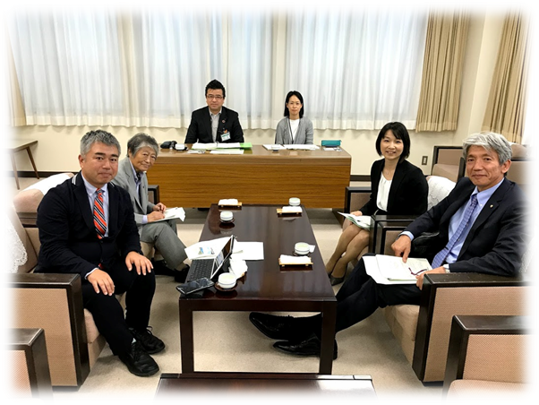
報告(ほう)・連絡(れん)・相談(そう) 市政と市民をつなぐ・信頼をつなげる・つながる 岩永ひさかと夢・まち会議レポート
報告(ほう)・連絡(れん)・相談(そう) 市政と市民をつなぐ・信頼をつなげる・つながる 岩永ひさかと夢・まち会議レポート
信頼できる市政運営のために ～コンプライアンス（法令順守）を考える。
「市民サービスの低下」であるという主張もあるでしょう。
しかし、私は、「一つひとつ業務の適正執行を確保する」という視点を重視するとき、今回の予算計上を認めることはできませんでした。
■単なる「手続き論」なのか。
「手続き論でしかない」という反論もいただきますが、私は単なる「手続き」の問題として見過ごしてはいけないことと思っています。
実は、毎年の決算時期に監査委員から提出される審査意見書では、「限られた財源で効果的かつ効率的な行財政運営を行い、市民からの信頼を確保していくために、行政内部での自律的なチェックの仕組みの整備と運用が求められる」※という意見が述べられています。
また、「適正な事務処理の確立に向けて、効果的な内部統制につながる自律的なチェックの仕組みの構築が求め」※られているのです。
まさに、違法性の有無という観点ではなく、「事務手続きは適正に処理されていたが、財務処理が妥当とは言えない」※という監査委員からの指摘を思い出します。
■コンプライアンス意識向上が課題
いまや民間企業でも「コンプライアンス」を重視し、徹底的な社員教育が実施されていることを思うと、法令順守、まさに市民や社会に法令順守を求める立場としての行政は範を示す立場です。
岩永ひさかが会派視察で神奈川県鎌倉市でヒアリングした際、強調されていたのは「管理職の意識が重要」ということでした。
そして行政組織の中で率先して、法令順守や規範意識を示すところには管理職の存在が大きく、首長をはじめとするリーダーシップの発揮が強く求められているのだと思います。
阿部市長は職員の不祥事などが発覚するたびに、「風通しの良い組織風土」や「職員意識の改革」に言及されていますが、その成果がなかなか感じられず、残念です。改革の成果がじわりじわりとでも発揮されることを期待してやみません。
市民に信頼される姿勢をつくる。そのために議会から、あるいは議員からできる働きかけを続けていきたいと思います。
ご意見などお気軽にお寄せください！お待ちしています。
■予算に反対した理由。 令和2年（2020年）度予算に対し、私の所属する会派「フェアな市政」は、協議を重ねた結果、「反対」という結論を出しました。
私はどちらかと言えば、「概ね問題が無ければ良し」として、いわば、市政を前に進めることを優先し、判断するというスタンスでした。「総論賛成、各論反対」とも言えるかもしれません。
しかし、今回は、「建築確認がおりていない」図書館本館再整備について、建設工事費用（以下、再整備建築工事費用）を予算計上することは、違法性はないとはいえ、行政が事業を進めるにあたって、求められるコンプライアンスの観点から、あまりにもイレギュラーすぎるのではないかと訴え、反対しました。
実は、前段で、私の会派フェアな市政とネット・社民の会とともに、再整備建築工事費用については、このタイミングで予算計上すべきではないと修正提案をしましたが、否決されました。
それを踏まえての「反対」という結論です。（ネット・社民の会は最終的には「賛成」しています）
■何を大切にするのか。したいのか。
また、私は納税者に対する説明を果たすという観点から、行政の仕事が適正に行われているかどうかチェックする議会の役割を重視してきました。
もちろん、「建築確認がおり、その内容に基づいた建築工事費用を積算する」ことがなくても、「今、予定している建築工事費用の中で十分対応できると判断した。予算はあくまでも予算であり、変更を織り込んでいるものに過ぎない。」とする考えもあるのかもしれません。
図書館本館の再整備についてスケジュール通りに開館することのほうが重要であり、ここで、建築工事費用の計上を見合わせることにより、工事が遅延し、開館が遅れることは
↑ 神奈川県鎌倉市の「コンプライアンス課」に会派で視察に行きました。
※ 「 」部分は監査委員審査報告書より引用
もっと教育に、もっと保育に、もっと介護に税金を使いたい！ FAX: 042-371-0763 Eﾒｰﾙ: hisaka_box@yahoo.co.jp

